Slide 1
TEAM 이준호
이승우 이준호 한수호
Notes:
안녕하십니까
저는 이준호팀의 발표를 맡게된 이승우 입니다.

Slide 2
프로젝트 소개
INDEX
진행상황
향후 계획
Notes:
오늘 발표의 목차로 첫번째 프로젝트 소개, 두번째 진행상황, 세번째 향후계획이 되겠습니다.

Slide 3
프로젝트 소개
Notes:
일단 프로젝트 소개

Slide 4
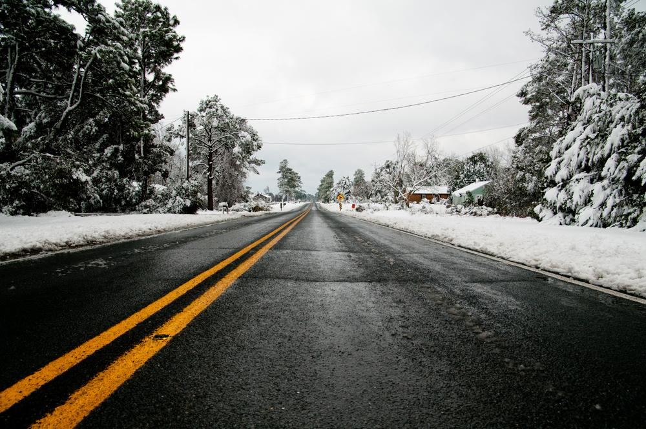
Black Ice
Notes:
저희 팀의 프로젝트 주제는 저번 발표때 말씀드린 것처럼 블랙아이스로 인한 사고를 예방하는 것 입니다.

Slide 5
사용 부품
Notes:
사용한 센서로는

Slide 6
사용 부품

Slide 7
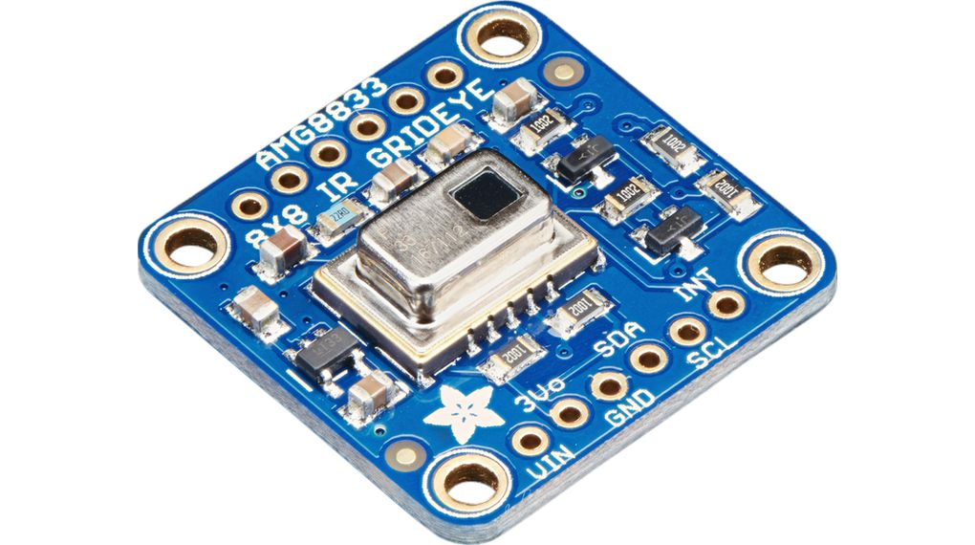
사용 부품
Notes:
열화상 카메라

Slide 8
사용 부품

Slide 9

사용 부품
Notes:
경고 문구를 나타낼 8x32 도트 매트릭스

Slide 10
사용 부품

Slide 11
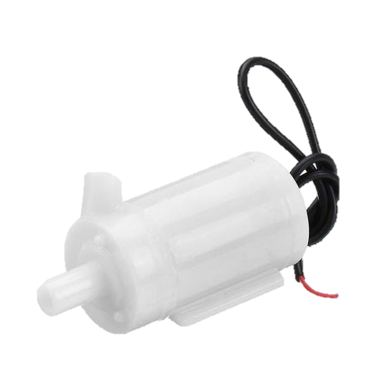
사용 부품
Notes:
블랙 아이스 예방을 위한 워터 펌프

Slide 12
사용 부품

Slide 13

사용 부품
Notes:
센서들을 구동하기 위한 마이크로컨트롤러 등 으로 구성되어 있습니다.

Slide 14
사용 부품

Slide 15
진행 상황
Notes:
현재까지 진행된 상황에 대해서 설명하도록 하겠습니다.

Slide 16
진행 상황

Slide 17


진행 상황
Notes:
저희는 C#과 아두이노를 통해 개발을 하였습니다.

Slide 19
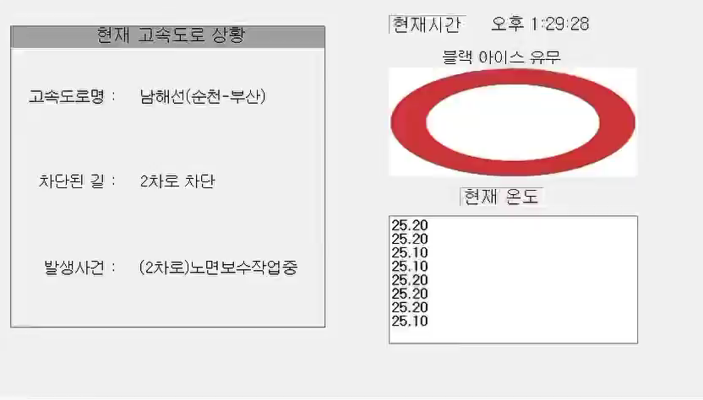
Notes:
C#으로는 한국도로공사의 API를 가져와 현재 도로 상태등을 알려주는 화면과,
실시간으로 온도를 측정하여 블랙아이스가 만들어지는 온도 밑으로 떨어지면
위험하다는 것을 표시해주는 gui를 만들었습니다.

Slide 22
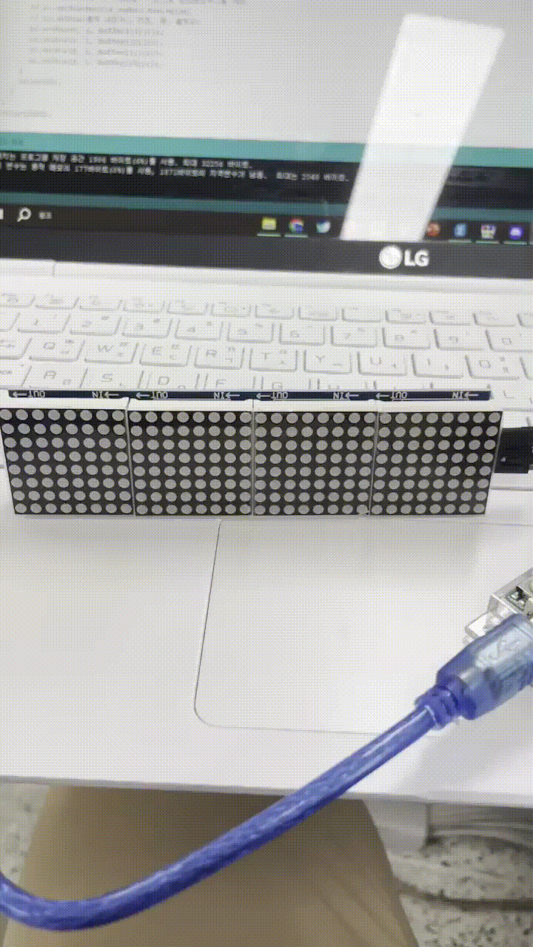
Notes:
아두이노에서는 도트 매트릭스를 활용하여 블랙아이스가 감지된다면 위험하다는 문구를 나타내주고 있습니다.

Slide 23
향후 목표
Notes:
저희 팀의 향후 목표는

Slide 24
향후 목표

Slide 25



향후 목표
열 화상 카메라를
통한 온도 측정
워터 펌프를 통해
제설용 염화칼슘 용액
공급
Notes:
열 화상 카메라를 사용하여 도로 온도를 측정하여 블랙아이스의 유무를 확인하고,
워터펌프를 이용하여 제설용 염화칼슘 용액을 도로에 분사하여 블랙아이스를 예방하는것을 목표로 두고 있습니다.

Slide 26
이준호
Notes:
지금까지 이준호 팀의 발표였습니다. 들어주셔서 감사합니다.

